Slide 1
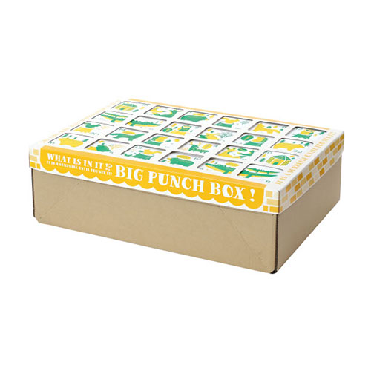
【提案書】
BIgパンチBOX
特徴
かわいいイラストと数字が書かれた紙を突き破ると景品を取り出せる。お子様に大人気のBIgパンチBOX。クリスマス仕様のプレゼントをたっぷり用意してイベント抽選会を盛り上げましょう。
納期
納期スペース
仕様
サイズ：900×600×280mm
包装：段ボール箱入
備考：本体（A段ボール製）×1個・上ブタ/内ブタ（E段ボール製）×各1枚・仕切り（大）×3枚・仕切り（小）×5枚・破り紙（上質紙製）×6枚・取扱説明書×1枚
お見積
お見積りスペース

